Slide 1
Метод интеллект-карт как эффективная форма работы по экологическому воспитанию в дополнительном образовании дошкольников
Муниципальное казенное дошкольное образовательное учреждение
«Детский сад №1 «Звездочка»
Подготовила:
воспитатель I категории
Ляпичева Е.П.

Slide 2
Цель
Цель экологического воспитания дошкольников – это формирование комплекса практических и научных знаний о мире животных и растений, природных явлений.

Slide 3
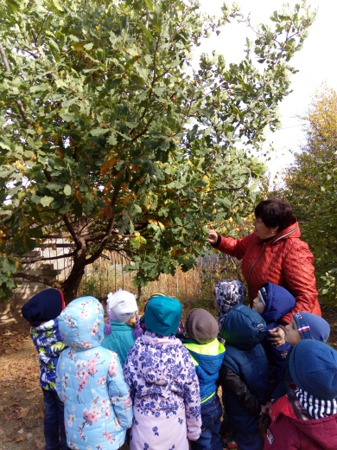
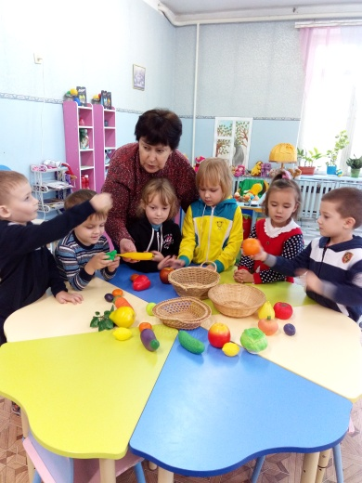
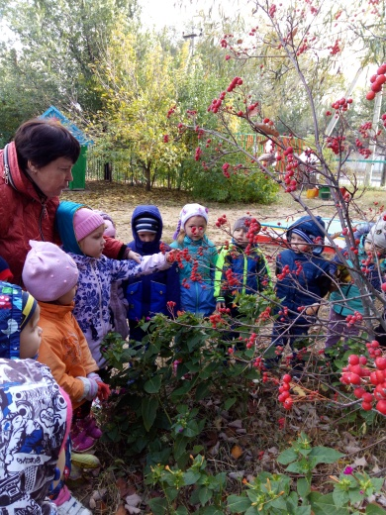
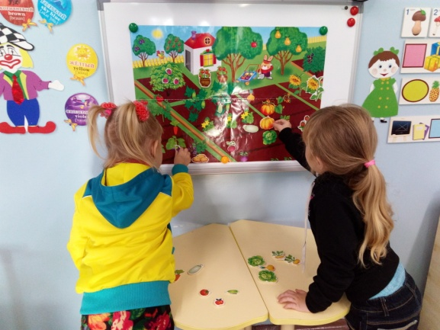
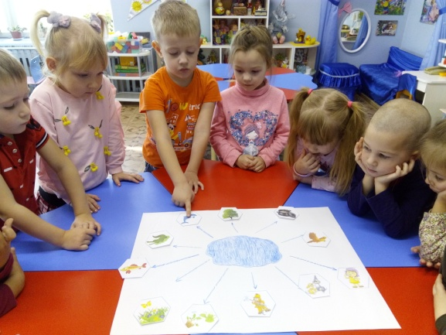
Кружок «Маленький эколог»

Slide 4
Что такое интеллект-карта
Интеллектуальная карта – это уникальный и простой метод запоминания и систематизации информации, с помощью которого развиваются как творческие, так и речевые способности детей, активизируется память и мышление
Метод интеллект-карт основывается на наглядно-образном мышлении ребенка, который является основным в дошкольном возрасте.
Применение интеллект-карт побуждает ребенка к изображению и осмыслению окружающего мира.

Slide 5
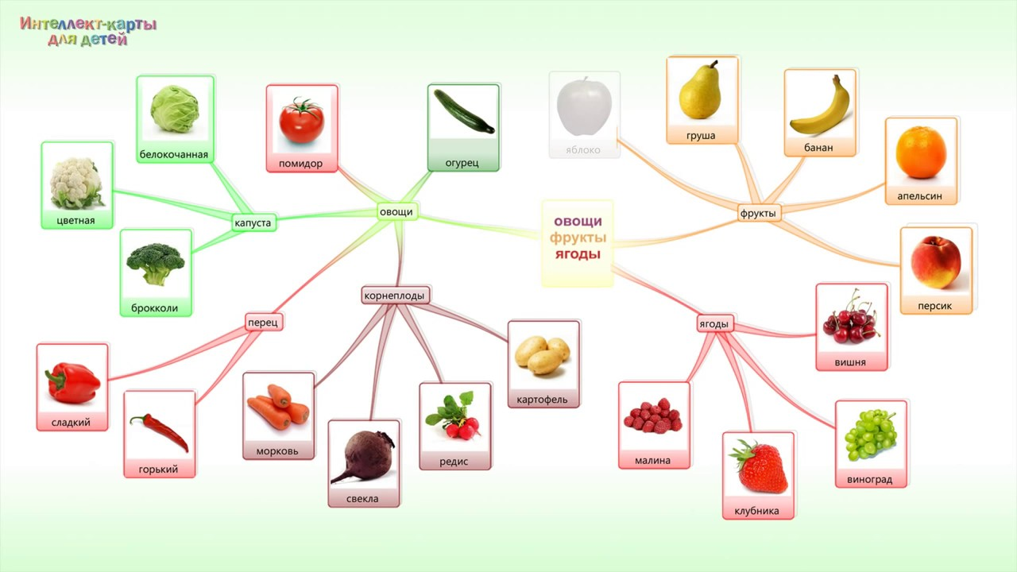

Slide 6
Применение метода в процессе экологического образования дошкольников

Slide 7
Свойства интеллект-карт
Результативность применения метода интеллект-карт достигается:
наглядностью: всю проблему с ее многочисленными сторонами можно окинуть одним взглядом;
привлекательностью: хорошая интелллект-карта имеет свою эстетику, ее рассматривать не только интересно, но и приятно;
запоминаемостью: благодаря работе обоих полушарий мозга, использованию образов и цвета, интеллект-карта легко запоминается;
информативностью: интеллект-карта помогает выявить недостаток информации и понять, какой информации не хватает;
креативностью: интеллект-карта стимулирует творчество, помогает найти нестандартные пути решения задачи;
инновационностью: пересмотр интеллект-карт через некоторое время помогает усвоить картину в целом, запомнить ее, а также увидеть новые идеи.

Slide 8
Метод позволяет интегрировать образовательные области наиболее полно и решать задачи экологического воспитания:
развивать познавательный интерес к изучению экологии;
расширять пассивный словарь в области экологических знаний;
выявлять и компенсировать те проблемы, которые создают трудности в формировании эко-культуры ребенка;
формировать гуманное отношение к окружающему миру;
воспитывать эстетические и патриотические чувства через общение с природой.

Slide 9
План работы по экологическому образованию дошкольников в виде интеллект карт дает нам ряд преимуществ:
• Легко отслеживать, что уже сделано, а что нет. Просто выделяем выполненные шаги и сразу видим, что уже сделали.
•Легко дополнять план. Если нужно добавить новый шаг, просто рисуем новую ветку и план становиться более подробным.
•Легко увидеть первоочередной фронт работ. Когда все шаги перед глазами, то меньше шансов, что завязнем в мелких, второстепенных шагах. И не выполним самые важные

Slide 10
Правила создания интеллект-карт

Slide 11
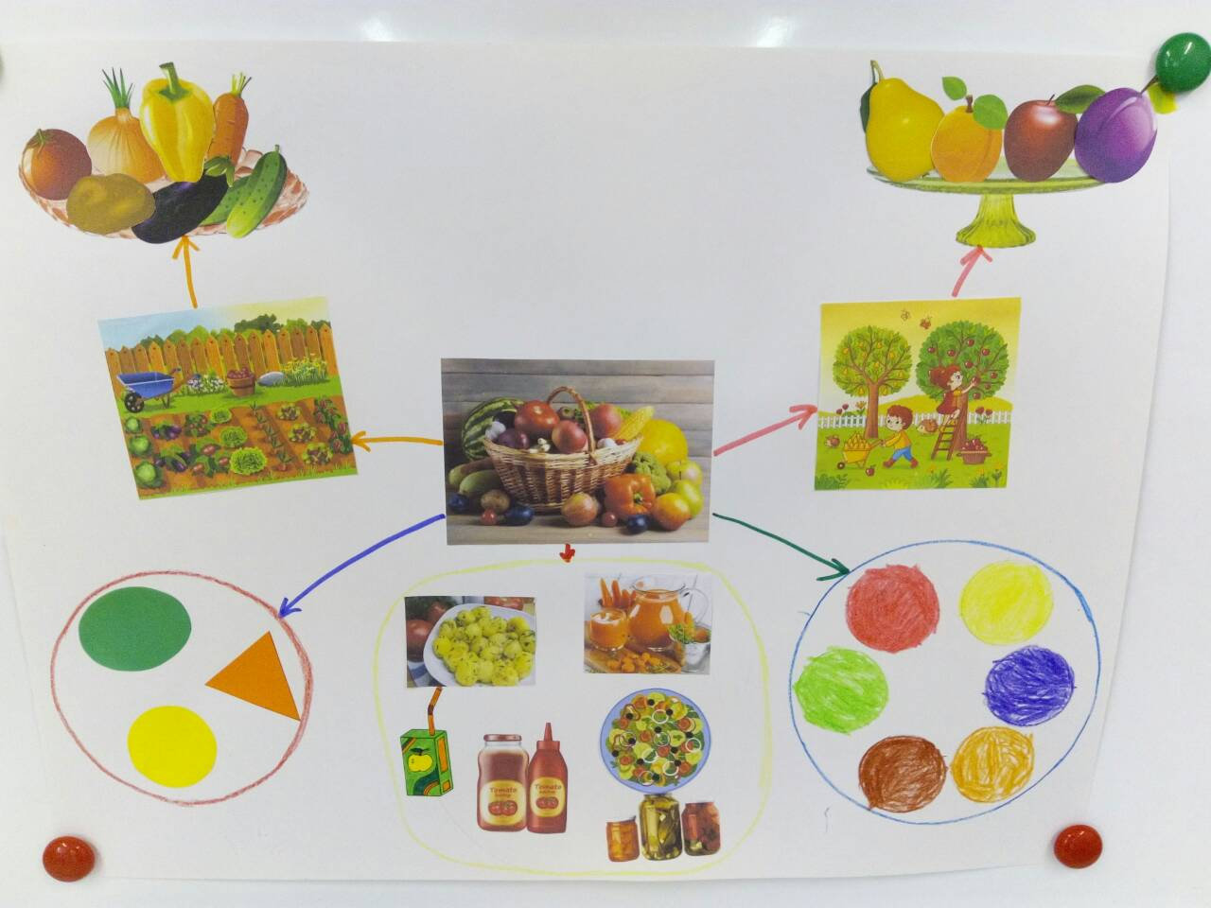
Интеллект-карта «Дары осени»

Slide 12
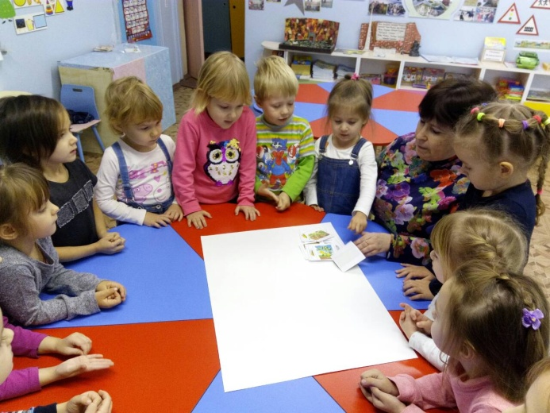
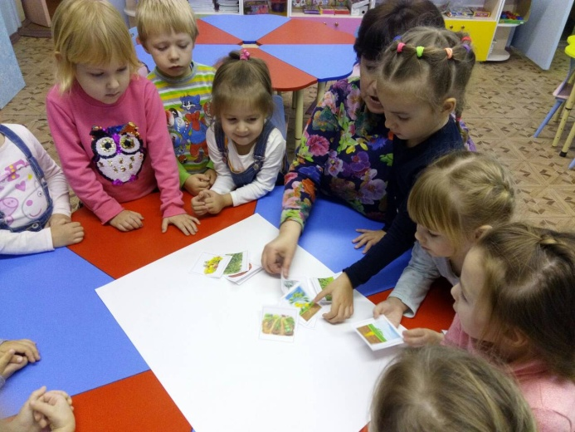
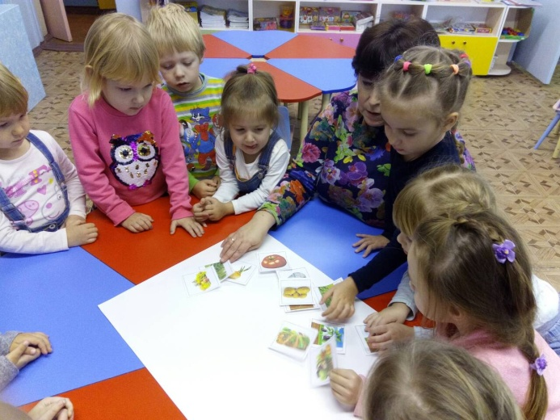
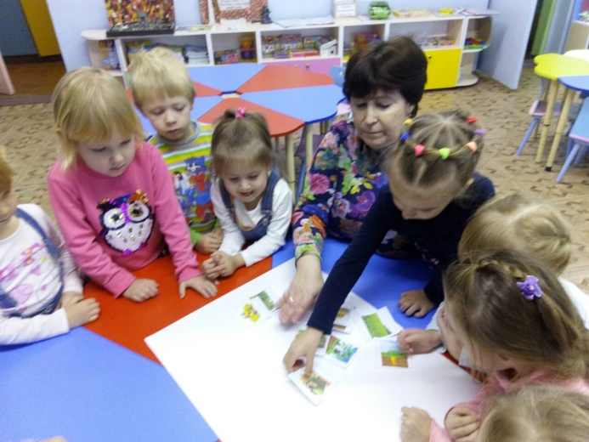
Работа с интеллект-картами. Планирование
1 этап

Slide 13
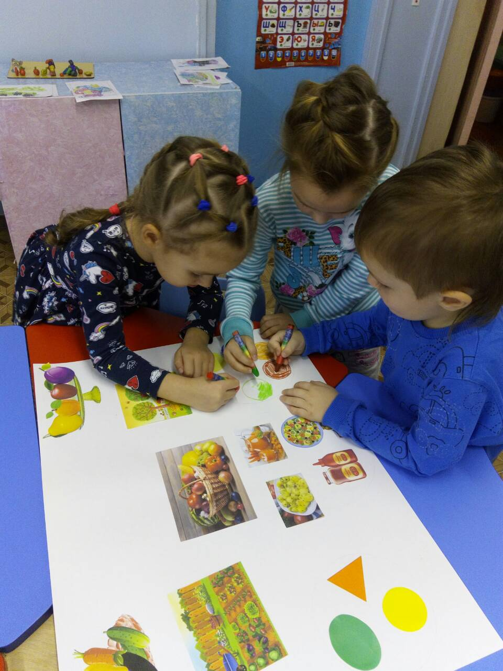
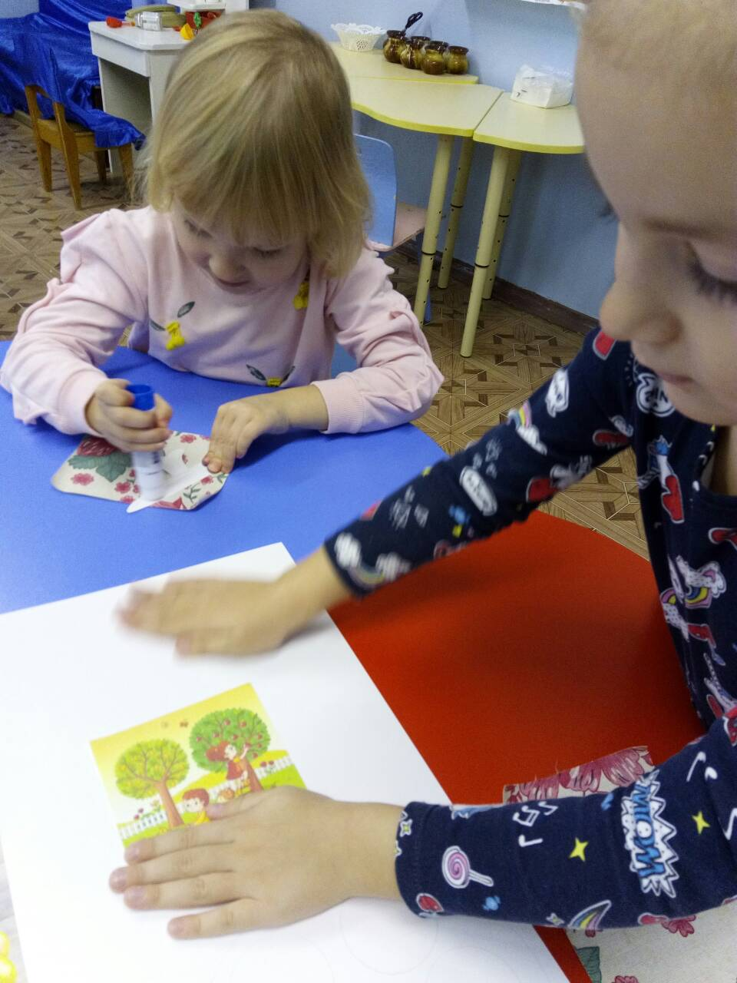
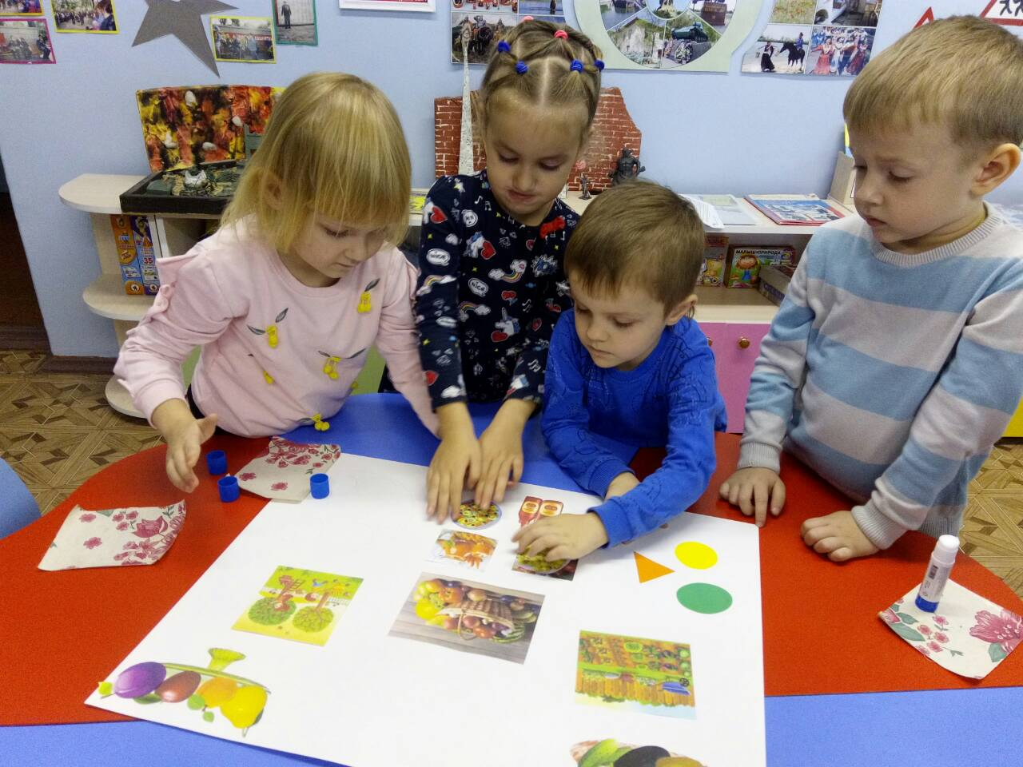
Работа с интеллект-картами. Основной
2 этап

Slide 14
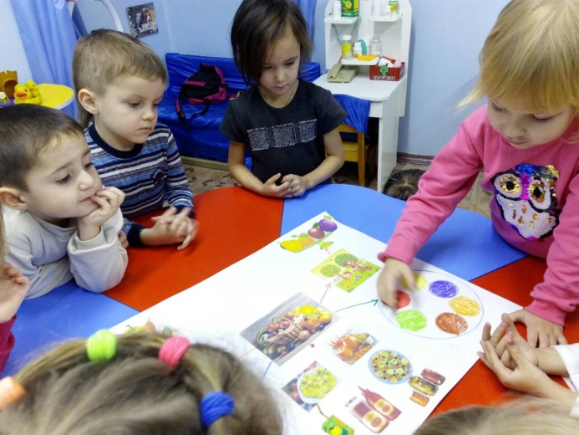
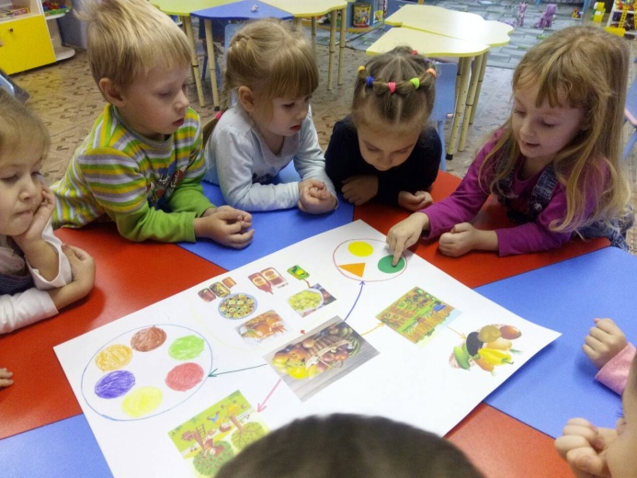
Работа с интеллект-картами. Рефлексия
3 этап
Анализ
Обобщение
Рассуждение

Slide 15
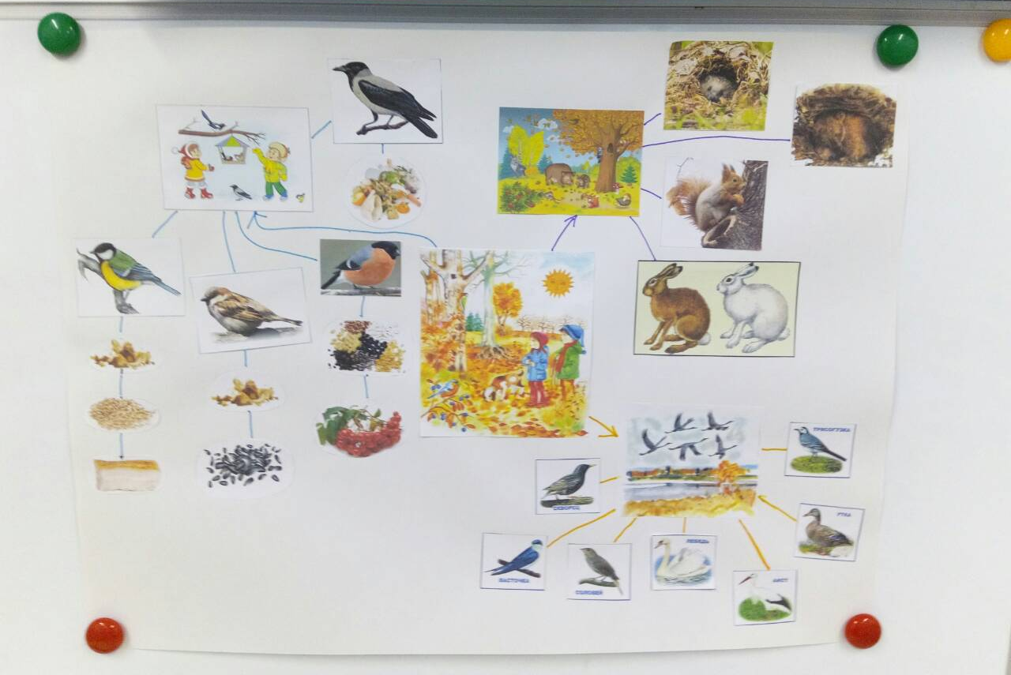
Интеллект-карта «Как животные готовятся к зиме»

Slide 16
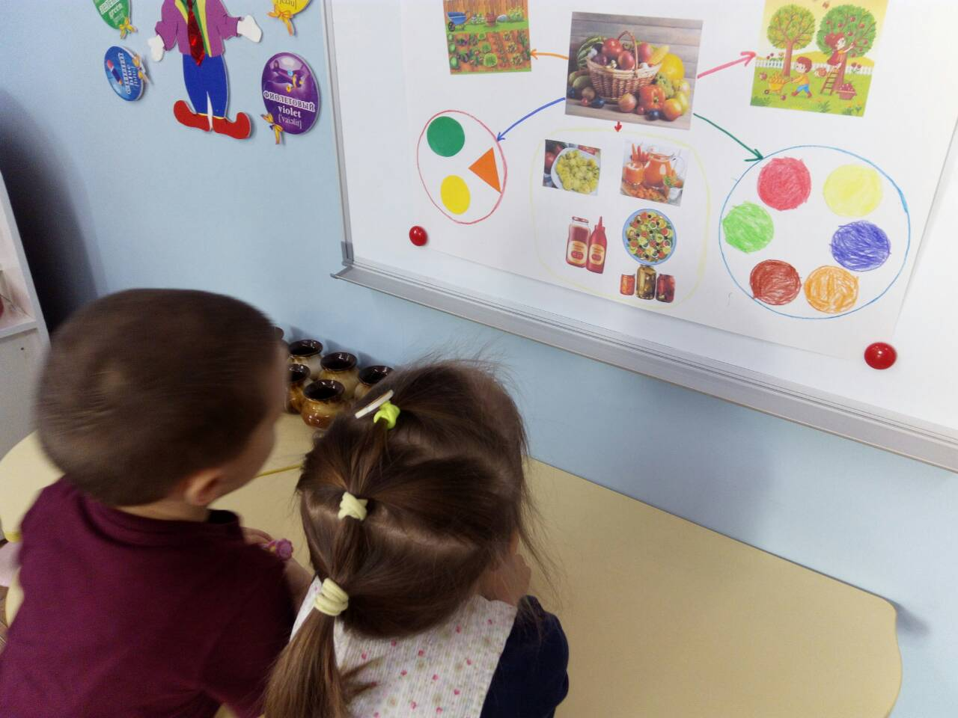
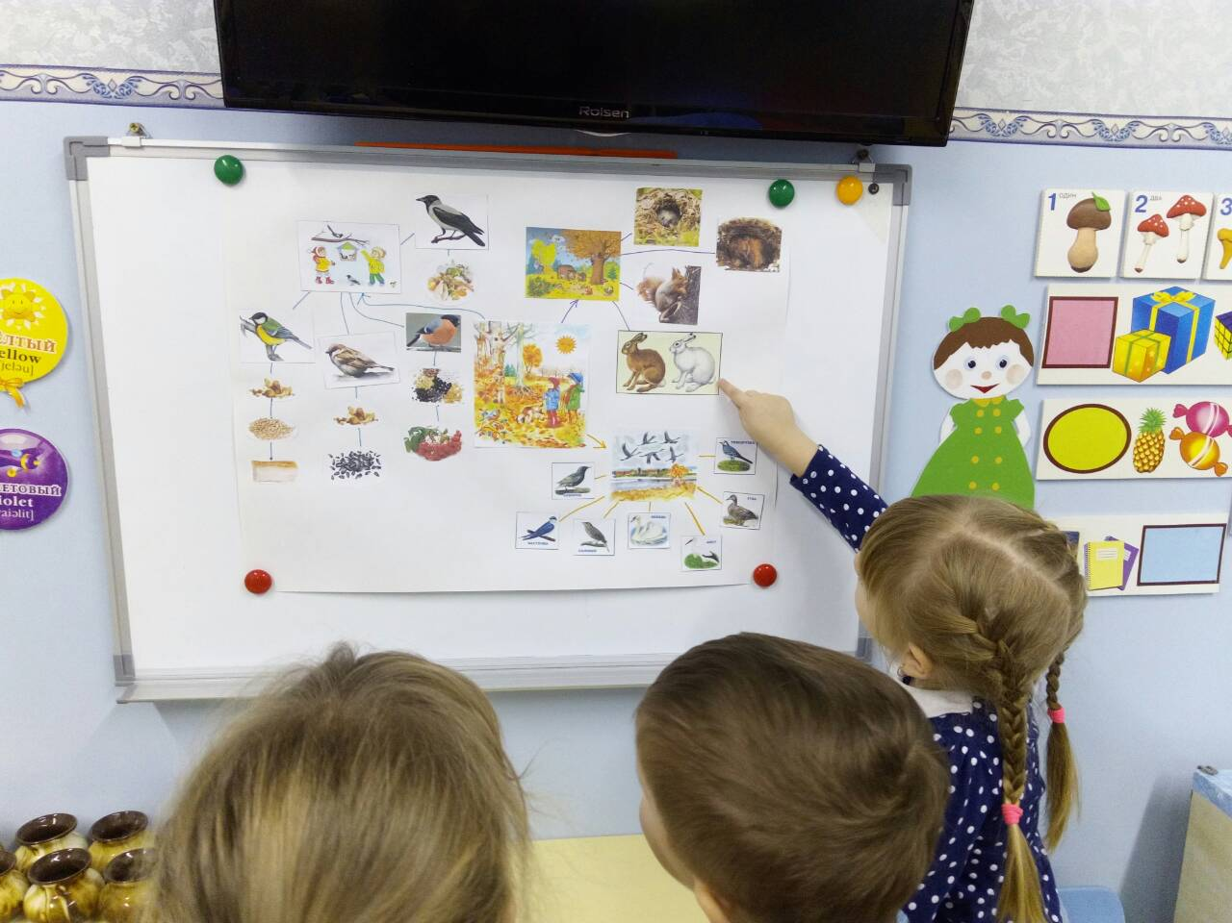

Slide 17
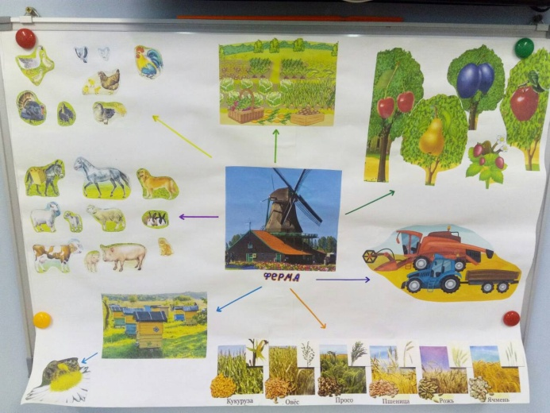
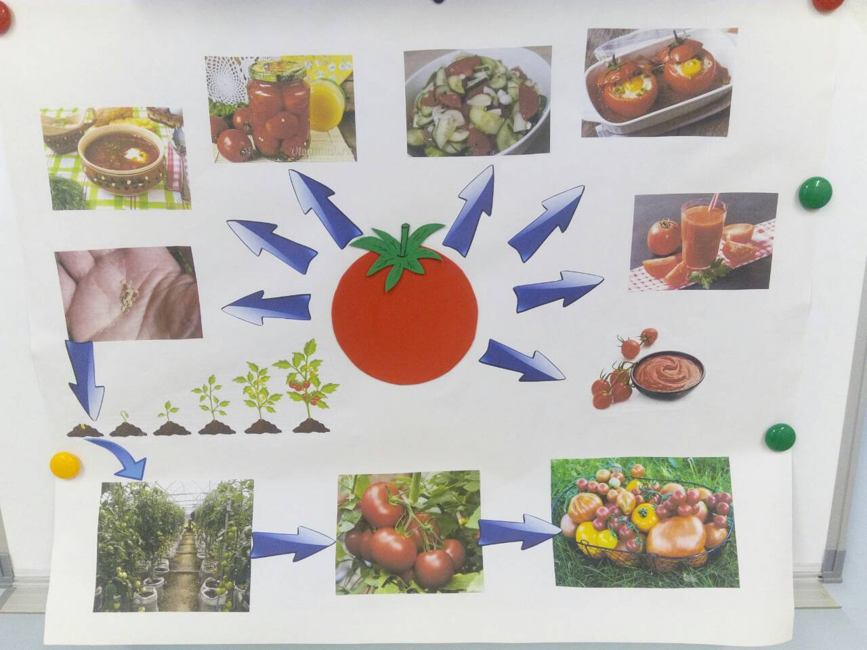
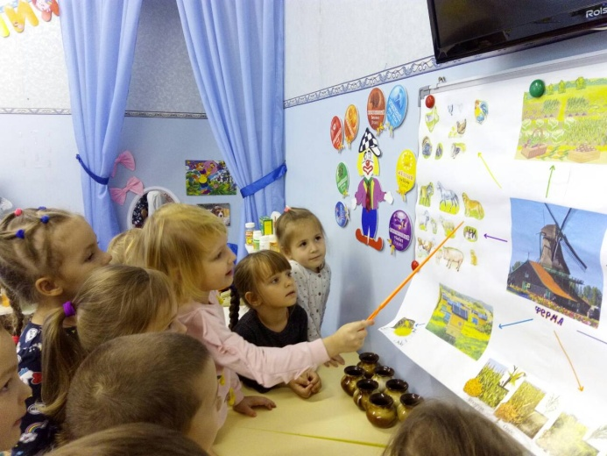
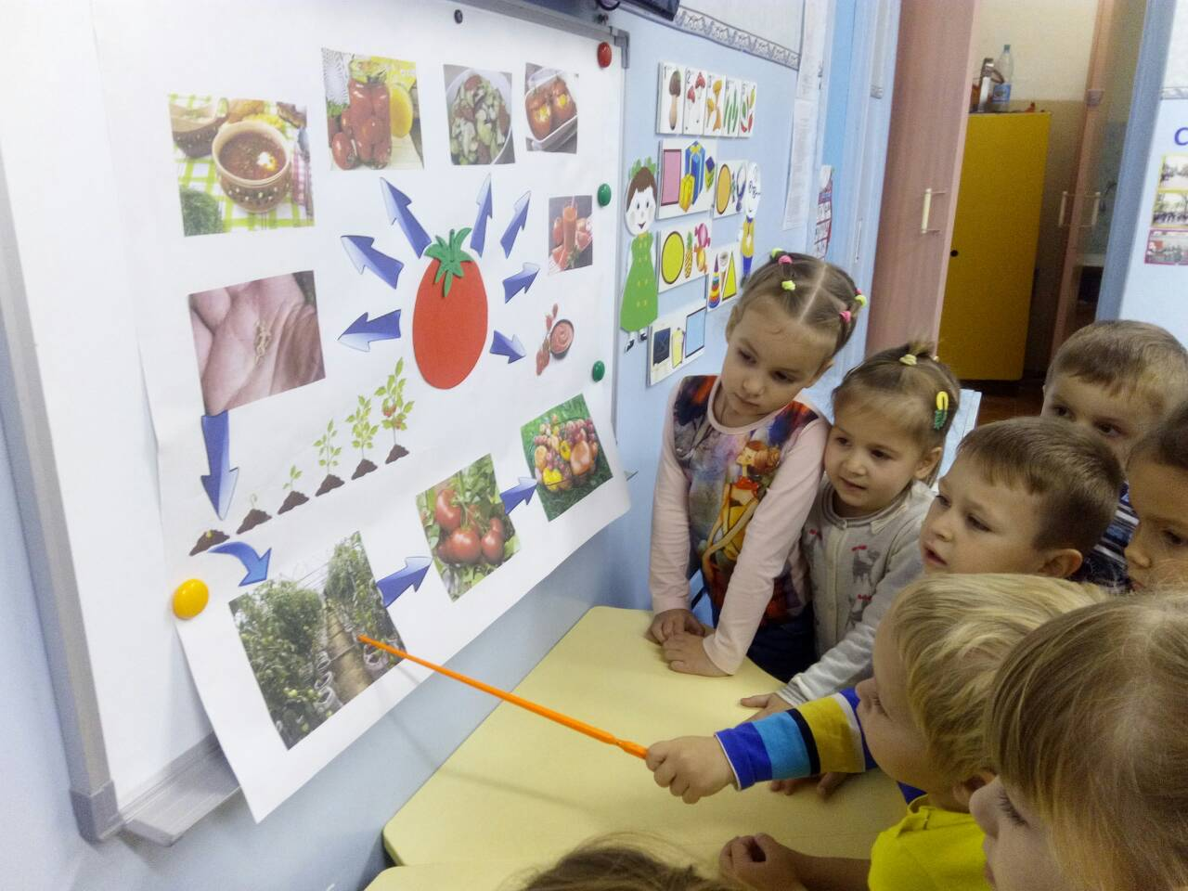
Создание интеллект-карт (взаимодействие с родителями)

Slide 18
«Учите ребенка каким-нибудь неизвестным ему пяти словам – он будет долго и напрасно мучиться, но свяжите двадцать таких слов с картинками, и он усвоит на лету.»
К.Д. Ушинский

